Slide 1
Основы языка C++
Ч1
C++
Методист курса: разработчик АО НПО “РусБиТех”.
Гудзенко Артем Валерьевич

Slide 2
Создание архива курса
Весь материал после занятия будет хранится на гите по этой ссыль … https://github.com/Danykrane/EU_C_flow16
При сдачи дз (можно мне в тг) необходимо указывать:
Номер дз,
Свое имя!
Пример: ”Высылаю дз1 Дима”

Slide 3
Структура курса по С++
Занятия: 64 часа – 32 занятия (4 модуля)
Домашние работы: 32 задания (6 + 8 + 8 + 10) на 4 модуля
1 модуль: Основы языка C++
2 модуль: ООП + шаблоны проектирования
3 модуль: Контейнеры STL.
4 модуль: Промышленная разработка.

Slide 4
Совместная Практика
Три/пять совместных заданий (можно выполнять и одному):
На 3 занятии (квадратные матрицы)
На 6 занятии (указатели и ссылки)
На 10 занятии (Классы ООП)
На 22 занятии (разработка проекта с определенным шаблоном проектирования)
На 30 занятии (разработка приложения QT5)

Slide 5
Из чего состоит программа на языке C++?

Slide 6
Программа на C++

Slide 7
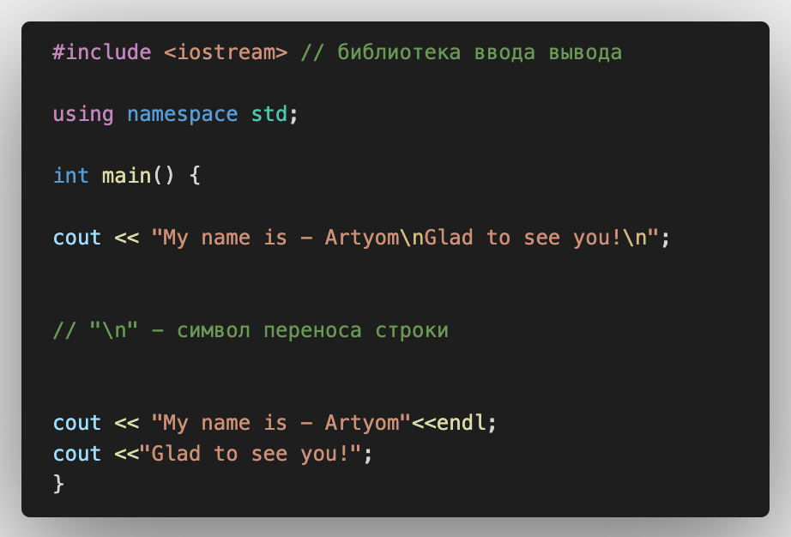
Структура программы

Slide 8
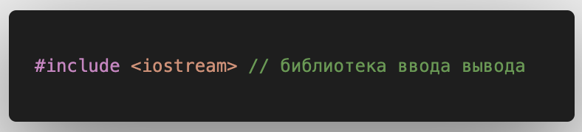
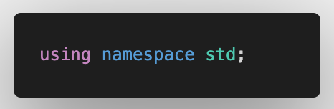
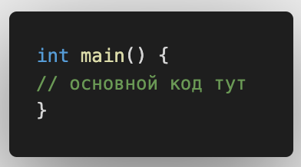
Структура программы
- Подключение библиотек
- Пространство имен
- Основная функция

Slide 9
Как проходит компиляция?

Slide 10
Компиляция

Slide 11
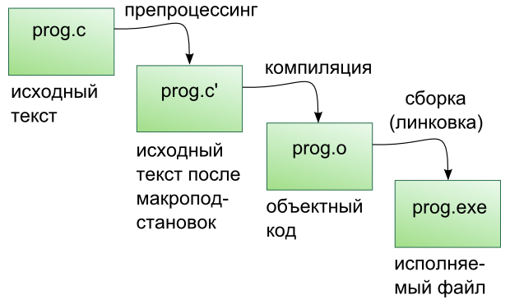
Компиляция программы
Этапы после того, как нажмем на run code

Slide 12
Ввод и вывод

Slide 13
Ввод и вывод
Вывод
Библиотека для операций ввода и вывода в консоль
I – input (ввод)
o – output (вывод)
Stream (поток)
iostream

Slide 14
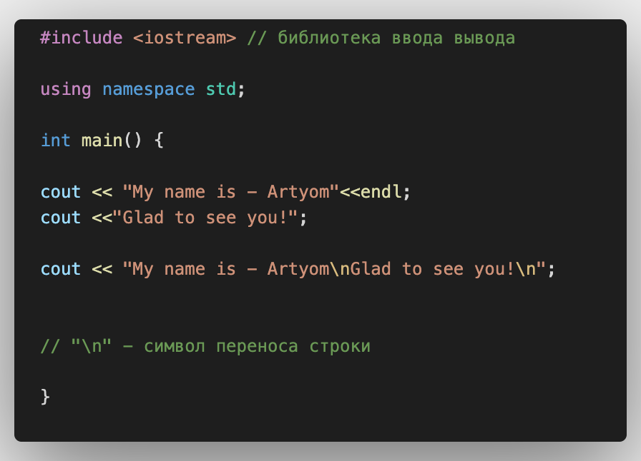
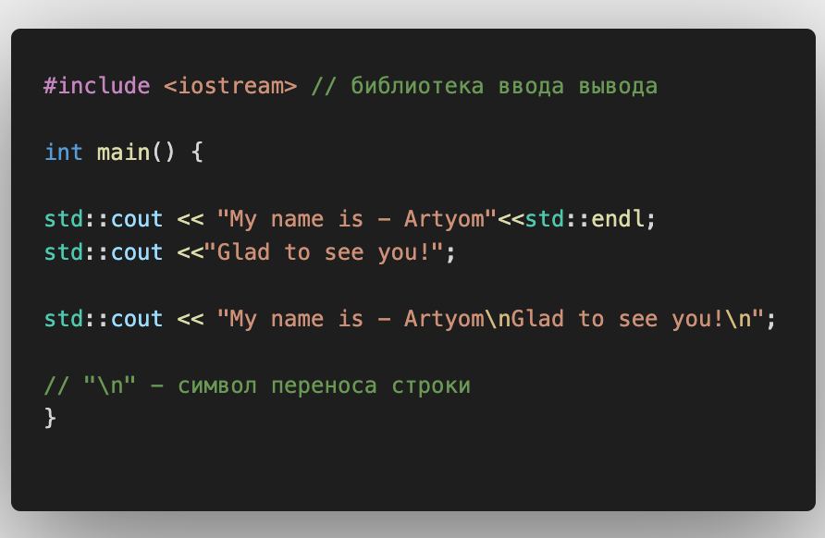
Ввод и вывод
Вывод
c подключенным пространством имен std
без подключения пространства имен std

Slide 15
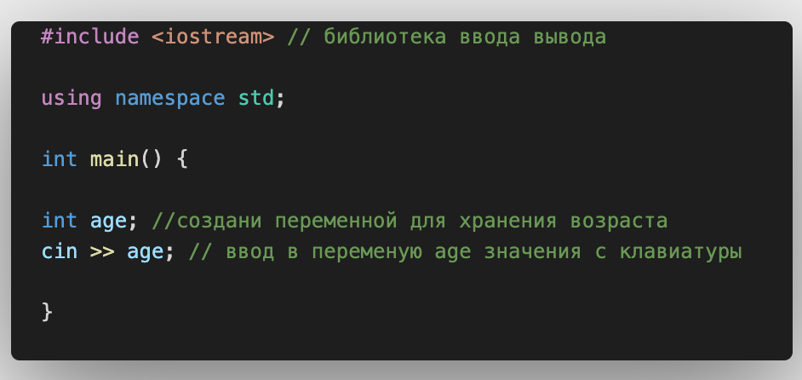
Ввод и вывод
Ввод

Slide 16
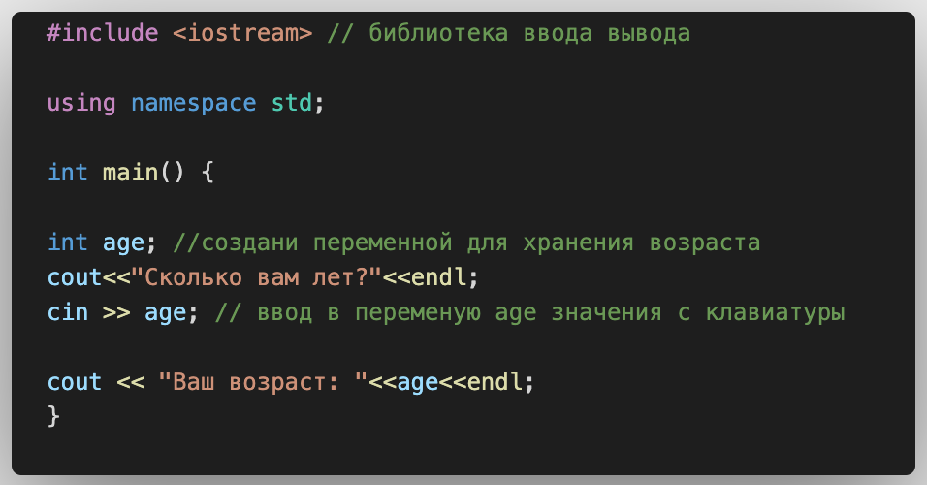
Ввод и вывод
Ввод + Вывод

Slide 17
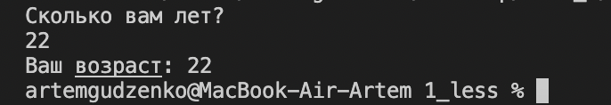
Ввод и вывод
Ввод + Вывод

Slide 18
Задача
Задача: выведите 10 раз строку *****. После вывода строки перенос на новую.

Slide 19
Что такое переменная?

Slide 20
Приведите пример из жизни

Slide 21
Переменная

Slide 22
Переменная
Переменная - это именованная область памяти, к которой мы имеем доступ из программы;

Slide 23
Типы данных

Slide 24
Типы данных
Символы
Целые числа
Строки
Неопределенный тип
Вещественные числа

Slide 25
Для чего нужны разные типы данных?

Slide 26
Типы данных
1. Целые числа
Имя типа | Подтипы | Размер , байт | Интервал значений
char или _int[8] | [signed] char unsigned char | 1 | -128..127 0..255
short или _int[16] | [signed] short unsigned short | 2 | -32768..32767 0..65535
int или long или _int[32] | [signed] int unsigned int [signed] long unsigned long | 4 | -2³¹.. 2³¹-1 0.. 2³²-1
long long или _int[64] | [signed] long long unsigned long long | 8 | -2⁶³.. 2⁶³-1 0.. 2⁶⁴-1
bool |  | 1 | false (0), true(1)

Slide 27
Типы данных
2. Вещественные типы
Тип | Размер, байт | Значащих цифр | Минимальное положительное число | Максимальное положительное число
float | 4 | 6 | 1.175494351е-38 | 3.402823466е38
double (long double) | 8 | 15 | 2.2250738585072014 е-308 | 1.797693134862318 e308
3. Неопределенный («пустой») тип void
Для:
нетипизированных указателей;
функций.

Slide 28
Объявление переменных

Slide 29
Объявление переменных и констант
Формат:
Изменчивость Тип Имя = Значение ;
Изменчивость – описатель возможности изменения значений:
const – константа – неизменяемое значение,
без указания – обычная переменная
Тип – тип данных: int, char, float, double и т.д.;
Имя – само имя переменной или константы;
Значение – начальное значение переменной или значение константы.

Slide 30
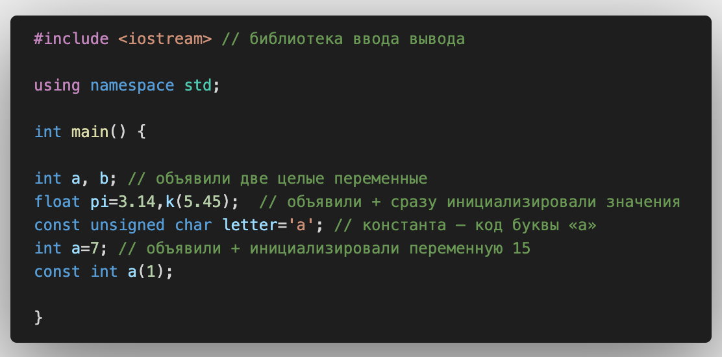
Объявление переменных и констант
Примеры:

Slide 31
Различай
Объявление переменной - выделение для нее памяти;
Инициализация – передача переменной какого-то значения (присвоили переменной определенное значение).

Slide 32
Задача
Задача: пользователь вводит с клавиатуры свой вес, рост, величина бицепса.
Выведите результат в следующем формате:
Данные для врача получены!
Вес: 86.8 кг;
Рост: 185 см;
Размер бицепса: 35 cм.

Slide 33
Какие математические операции вы знаете?

Slide 34
Математические операции

Slide 35
Операции
Арифметические:
+ – сложение;
- – вычитание;
* – умножение;
/ – деление.
Результат – вещественное, если хотя бы одно из чисел вещественное.
Результат – целое, если делимое и делитель целые.
% - остаток от деления целых чисел.
Логические: ! (не), && (и), || (или).
Логические поразрядные:
- (не), & (и), | (или), ^ (исключающее или).
Отношения:
<, >, <=, >=, = = (равно), ! = (неравно).

Slide 36
Задача
Задача: пользователь вводит с клавиатуры свой рост, однако в стране лилипутии он становится гигантом, поэтому лилипуты сделали новую шкалу измерения: 1 см человеческий = 3.86 лилипутский.
Выведите рост пользователя по лилипутским меркам.

Slide 37
Задача
Задача: пользователь вводит с клавиатуры свой год рождения, посчитайте сколько ему лет сейчас и выведите результат на экран. (занесите результат в новую переменную и выведите ее)

Slide 38
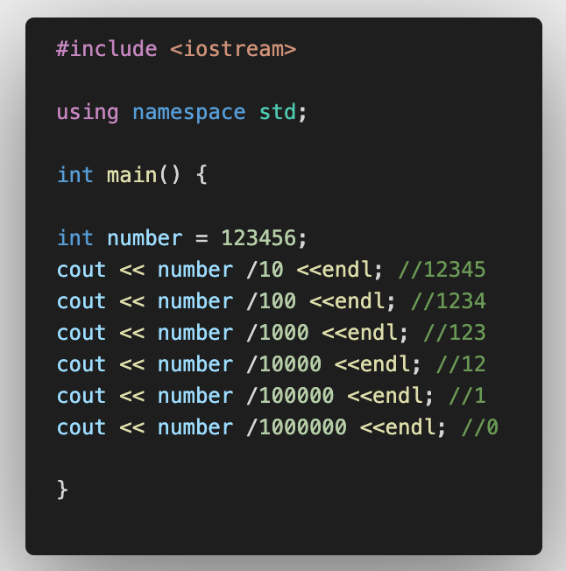
Особенности операций
Целочисленное деление на 10^{n}
Отбрасываем от числа столько цифр, сколько степень у 10 (количество нулей числа)

Slide 39
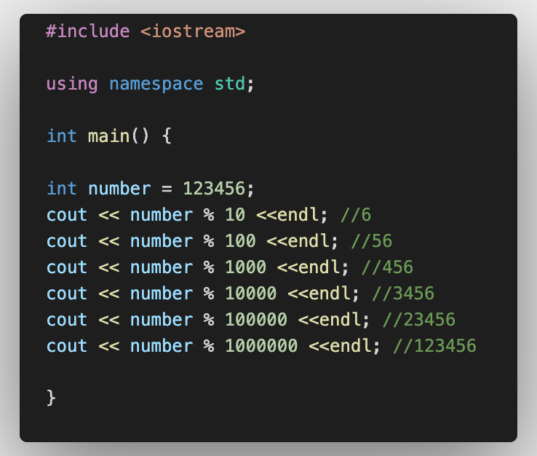
Особенности операций
Остаток от деления на 10^{n}
Берем от числа столько цифр, сколько степень у 10 (количество нулей числа)

Slide 40
Задача
На вход подаются числа: 45 123, 1 223, 756 678, 567
Задача: вывести у каждого числа первую цифру и вторую справ (с конца) цифру. Каждая цифра на новой строке

Slide 41
Задача
На вход подаются числа: 45 123, 567
Задача: вывести у каждого числа все цифры. Каждая цифра на новой строке

Slide 42
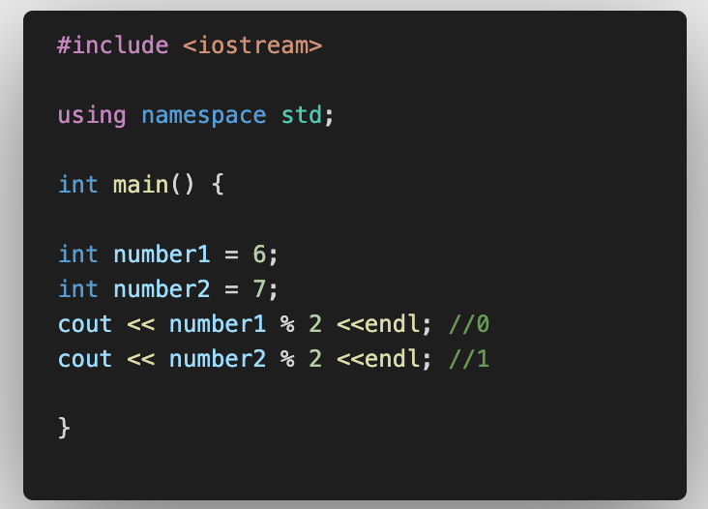
Особенности операций
Остаток от деления на 2
Если при остатке от деления на 2 получается 1 – число не четное;
Если при остатке от деления на 2 получается 0 – число четное.

Slide 43
Задача
На вход подаются числа: 45 123, 567
Задача: доказать, что оба числа нечетные

Slide 44
Вопросы?

